Slide 1
برنامه آموزش و مشاوره فرزندآوری نرگس سعیدی کارشناس جوانی جمعیت
معاونت بهداشت= مرداد ماه 1403

Slide 3
اهمیت فرزندآوری
سیاست های کلی جمعیت: ابلاغی رهبر معظم انقلاب اسلامی: 1393/02/30
بند 2 ــ رفع موانع ازدواج، تسهیل و ترویج تشکیل خانواده و افزایش فرزند، کاهش سن ازدواج و حمایت از زوج‌های جوان و توانمندسازی آنان در تأمین هزینه‌های زندگی و تربیت نسل صالح و کارآمد بند 3 ــ اختصاص تسهیلات مناسب برای مادران به‌ویژه در دوره بارداری و شیردهی و پوشش بیمه‌ای هزینه‌های زایمان و درمان ناباروری مردان و زنان و تقویت نهادها و مؤسسات حمایتی ذی‌ربط بند4 ــ تحکیم بنیان و پایداری خانواده با اصلاح و تکمیل آموزش‌های عمومی درباره اصالت کانون خانواده و فرزند پروری و با تأکید بر آموزش‌ مهارت‌های زندگی و ارتباطی و ارائه خدمات مشاوره‌ای بر مبنای فرهنگ و ارزش‌های اسلامی ــ ایرانی و توسعه و تقویت نظام تأمین اجتماعی، خدمات بهداشتی و درمانی و مراقبت‌های پزشکی در جهت سلامت باروری و فرزندآوری

Slide 4
قانون برنامه 5 ساله ششم: ماده 102 بند ت و ث
ت ـ زمینه‌سازی جهت افزایش نرخ باروری (TFR به حداقل۲/۵ فرزند به‌ازای هر زن در سن باروری درطول اجرای قانون برنامه
ث ـ پشتیبانی و حمایت از ترویج ازدواج موفق، پایدار و آسان، فرزندآوری و تربیت فرزند صالح، ارزش‌دانستن ازدواج و فرزندآوری از طریق تمهید و سازوکارهای قانونی و اعطای تسهیلات و امکانات
در بیشتر مواد قانون به شکلی به موضوع فرزندآوری پرداخته است و این نشانه اهمیت این مسئله است. (مواد46، 28، 48، 35)

Slide 5
قانون حمایت از خانواده و جوانی جمعیت
مشتمل بر هفتاد و سه ماده و هشتاد و یک تبصره و 236 تکلیف قانونی
43 ماده از 73 که معادل 59 درصد است تکلیف وزارت بهداشت است.
19 ماده از 73 که معادل 26درصد است تکلیف معاونت بهداشت است.
در جلسه مورخ 1399/12/26 مجلس شورای با اجرای آزمایشی آن به مدت هفت سال تصویب گردید و در تاریخ 1400/8/5 به تأیید نهایی شورای نگهبان رسید.

Slide 6
بخشی از وظایف کارشناسان جوانی جمعیت در قانون
اصلاح نگرش فاصله حداقل 3 سال بین موالید اصلاح نگرش عدم فرزند آوری در سالهای اول ازدواج اصلاح نگرش استفاده از روشهای پیشگیری از بارداری طولانی مدت و بی خطر بودن آنها اصلاح نگرش بارداری نیازمند مراقبت ویژه در سن بالای 35 سال اصلاح نگرش درباره تک فرزندی و دو فرزندی | فرهنگ سازی بهداشتی نسبت به مسئله فرزندآوری
اصلاح نگرش فاصله حداقل 3 سال بین موالید اصلاح نگرش عدم فرزند آوری در سالهای اول ازدواج اصلاح نگرش استفاده از روشهای پیشگیری از بارداری طولانی مدت و بی خطر بودن آنها اصلاح نگرش بارداری نیازمند مراقبت ویژه در سن بالای 35 سال اصلاح نگرش درباره تک فرزندی و دو فرزندی | فرهنگ سازی بهداشتی نسبت به مسئله فرزندآوری

Slide 7
گروه هدف در آموزش / مشاوره فرزند آوری
نکته :
خدمت آموزش و مشاوره فرزند آوری پس از ارزیابی تاریخچه و وضعیت فعلی سلامت باروری به زنان 54-10 سال همسردار با شرایط ذیل ارائه می گردد:
زنانی که حداقل 6 ماه از شروع زندگی مشترک آنها گذشته است، فرزند نداشته و در حال حاضر باردار نمی باشند.
زنانی که سن آخرین فرزند آنها 18 ماه و بیشتر است.
زنانی که درآخرین بارداری سابقه سقط داشته اند
زنان که با هر سن و تعداد فرزند تمایل به داشتن فرزند دارند.
زنانی که سن آخرین فرزند آنها 18-12 ماه بوده و تمایل به بارداری دارند.و زنانی که درآخرین بارداری سابقه مرده زایی داشته و بیش از شش ماه از مرده زایی آنها می گذرد. این موارد در نسخه 01 بود که الان حذف شده است

Slide 8
تعاریف شایع برای آموزش/مشاوره فرزند آوری:
تعریف بی فرزندی :زنانی که گذشته فرزند نداشته و در حال حاضر باردار نمی باشند.
زنانی که حداقل 6 ماه از زندگی مشترک آنها گذشته فرزند نداشته و در حال حاضر باردار نمی باشند.
تعریف تک فرزندی: زنانی که دارای یک فرزند زنده با سن یک سال و 5 ماه و 29 روز می باشد.
زنانی که دارای یک فرزند با سن 18 ماه کامل و بیشتر هستند.
تعریف دو فرزندی: زنانی که دو فرزند زنده داشته و سن آخرین فرزند یک سال و 5 ماه و 29 روز می باشد.
تعریف سه فرزندی و بیشتر: زنانی که سه فرزند داشته و سن آخرین فرزند یک سال و 5 ماه و 29 روز می باشد.

Slide 13
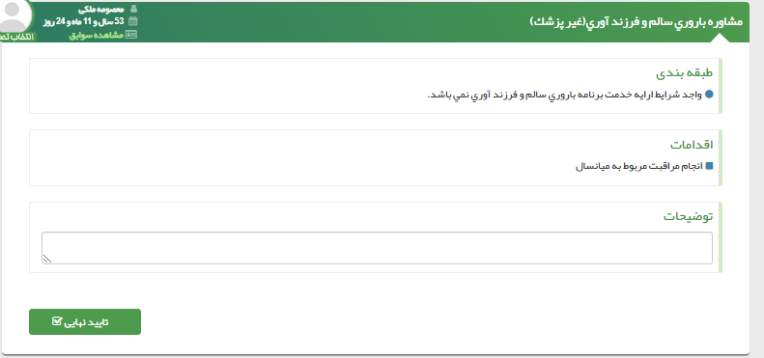

Slide 14
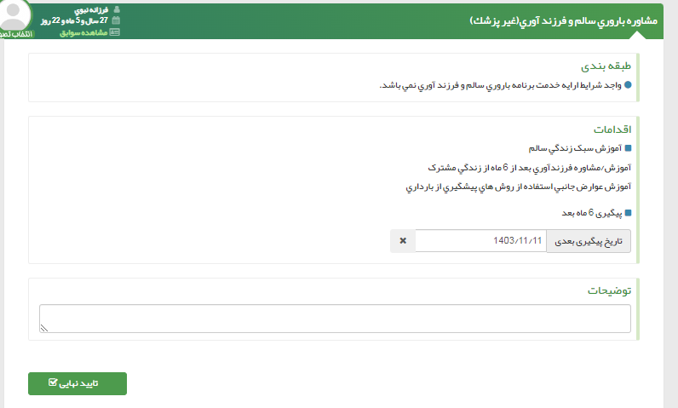

Slide 15
